Slide 1
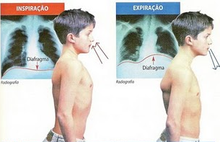
Sistema Respiratório
Sistema Cardiorrespiratório
Como funciona o sistema respiratório?
contracção do diafragma e dos músculos peitorais e intercostais;
as costelas elevam-se;
aumenta o volume do tórax;
os pulmões acompanham esse aumento de volume;
com este aumento de volume a pressão do ar nos pulmões fica menor do que a pressão atmosférica;
o ar entra para os pulmões pelas vias respiratórias.
Ventilação pulmonar
relaxamento do diafragma e dos músculos;
as costelas baixam;
diminui o volume do tórax;
os pulmões acompanham essa diminuição;
a pressão do ar no interior dos pulmões fica superior à pressão atmosférica;
o ar é expulso para o exterior pelas vias respiratórias.

Slide 2
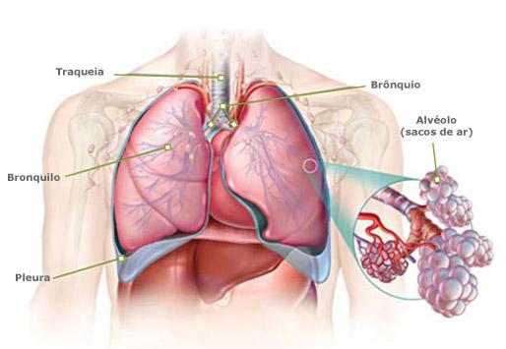
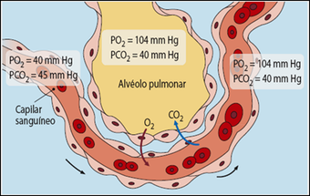
Sistema Respiratório
Sistema Cardiorrespiratório
hematose pulmonar
Trocas gasosas entre o sangue e o ar existente nos pulmões

